Slide 1
Privatização da Eletrobras
Leandro Caixeta Moreira
Assessor do Diretor-Geral da ANEEL
Comissão Senado do Futuro

Slide 2



Discussões Distintas – Agendas Independentes
Geração e Transmissão
Distribuição
União decide se quer privatizar
União obrigada a licitar

Slide 3
Distribuição
Decisão possível

Slide 4
Distribuidoras - Contexto
Assembleia Eletrobras
Não prorroga concessões
Constituição:
1) Concessão
2) Direto pela União
Lei 12.783:
Designação até licitação
Lei 13.360:
Licitação da empresa + concessão
Portarias MME:
Distribuidoras Designadas

Slide 5

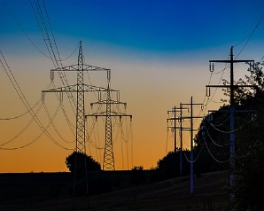
Distribuidoras – Escolha possível
Permanece a Pessoa Jurídica
Novo Concessionário
Liquidação da Empresa Jurídica
Novo Concessionário
Não há possibilidade do antigo concessionário permanecer prestando o serviço
A Lei obriga a União a fazer a licitação para contratar novo concessionário

Slide 6
Distribuição
Contexto

Slide 7
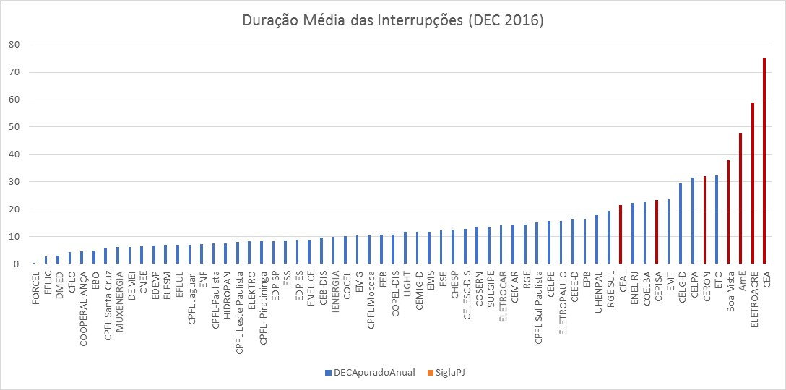
Distribuidoras - Qualidade do Serviço

Slide 8
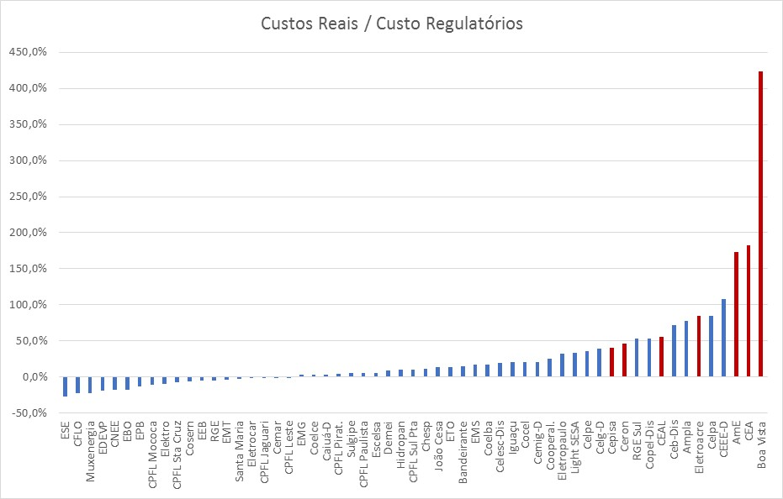
Eficiência nos Custos Operacionais

Slide 9
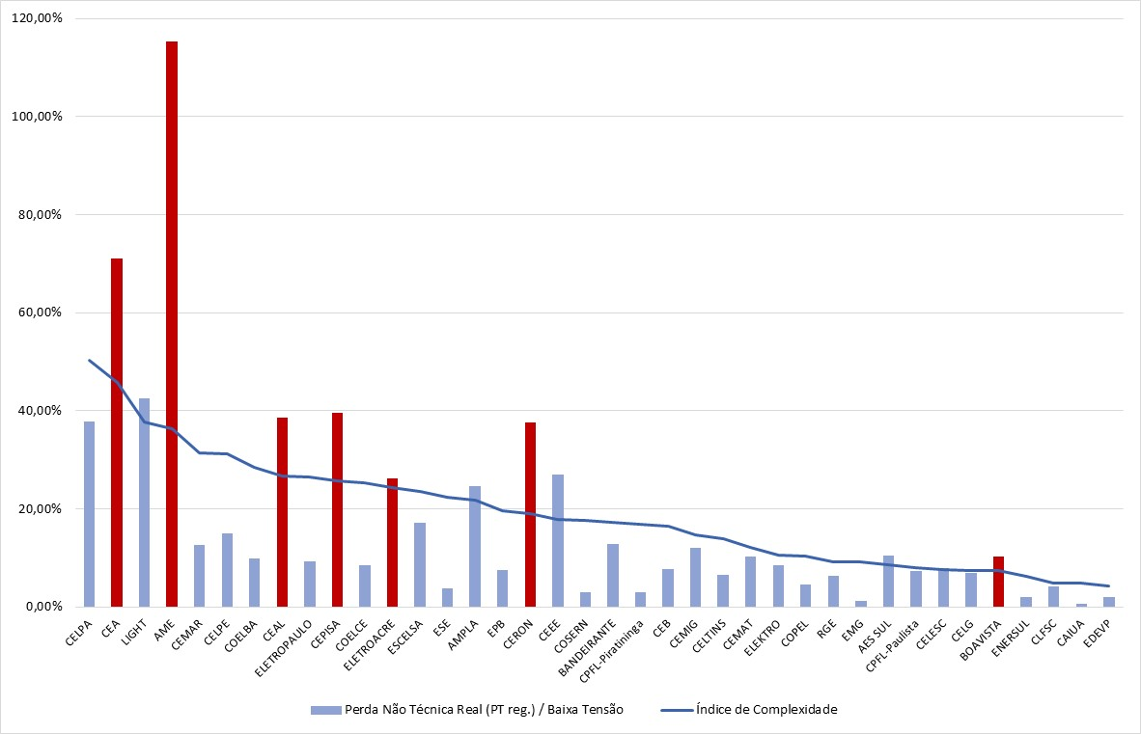
Perdas não técnicas (% Mercado BT)

Slide 10
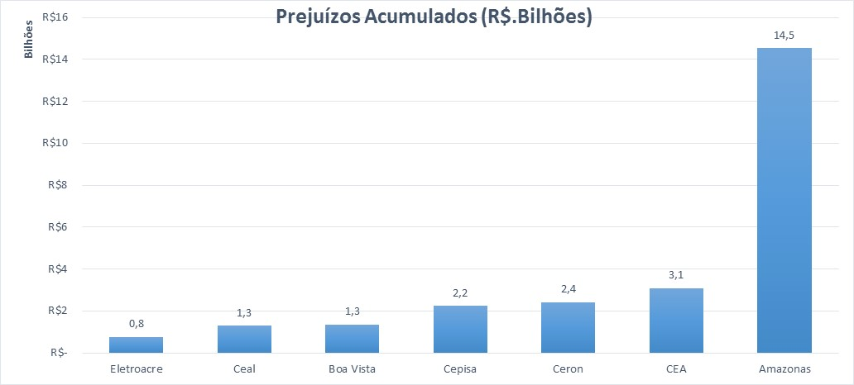
Prejuízos Acumulados (R$.Bilhões)
R$ 25 bilhões

Slide 11
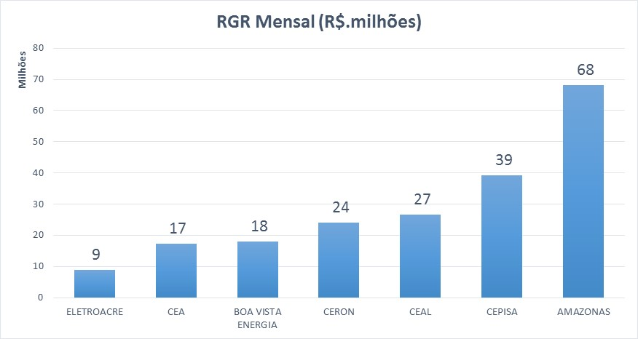
Empréstimos da RGR
R$ 202 milhões por mês
R$ 3,1 bilhões até outubro/17

Slide 12
Distribuição
Flexibilização Tarifária

Slide 13
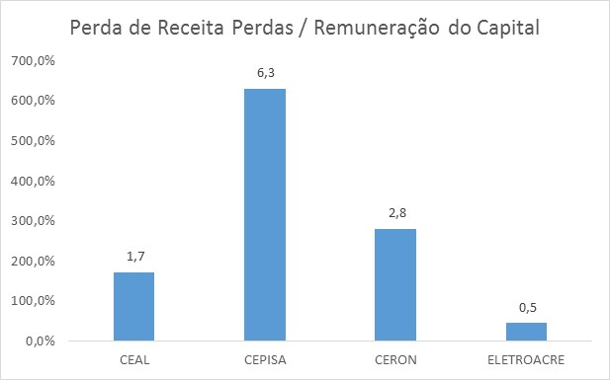
Perda de Valor - Perdas

Slide 14
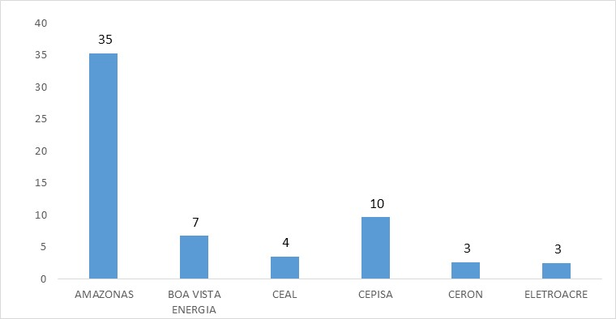
Perda de Valor – Custo Operacionais
Perda de Receita Custos Operacionais / Remuneração do Capital

Slide 15
Flexibilização das Tarifas
8,9% em média
Necessário reequilíbrio das concessões para a viabilidade da licitação
Reequilíbrio da concessão – consumidor
Reequilíbrio da empresa - Eletrobras

Slide 16
Licitar é a melhor alternativa
Impacto potencial sem licitação se valor emprestado pela RGR foi reconhecido nas tarifas

Slide 17
Licitar é a melhor alternativa

Slide 18
ENDEREÇO: SGAN 603 Módulos I e J - Brasília/DF
CEP: 70830-110
TELEFONE GERAL: 061 2192 0000
OUVIDORIA SETORIAL:167

